Slide 1





Slide 2





Slide 3
















Có 2 cạnh bằng nhau
1
Có một góc vuông
Hình tam giác đều là hình như thế nào?
Có 3 cạnh bằng nhau
Có 3 góc nhọn

Slide 4
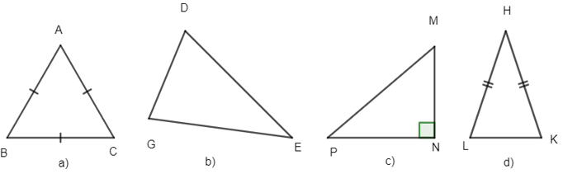
Hình c
2
Hình d
Hình nào là hình tam giác cân?
Hình a
Hình b

Slide 5
Ta lấy độ dài đáy nhân
với chiều cao
(cùng một đơn vị đo)
3
Ta lấy độ dài đáy chia cho
chiều cao (cùng một
đơn vị đo)
Muốn tính diện tích hình tam giác ?
Ta lấy độ dài đáy nhân
với chiều cao (cùng một
đơn vị đo) rồi nhân với 2.
Ta lấy độ dài đáy nhân
với chiều cao (cùng một
đơn vị đo) rồi chia cho 2.

Slide 6




Slide 7


Slide 8




Hình thang
Tên gọi hình thang có phải xuất phát từ hình cái thang không nhỉ?
Một ô kính có dạng tam giác tù, nhưng ô kính còn lại có dạng hình gì nhỉ?
Ô kính còn lại có dạng hình thang, Mai à?

Slide 9

a)
A
B
D
C
Hình thang
Hình thang ABCD có:
• Cạnh đáy AB và cạnh đáy DC. Cạnh bên AD và cạnh bên BC.
• Hai cạnh đáy là hai cạnh đối diện song song.

Slide 10
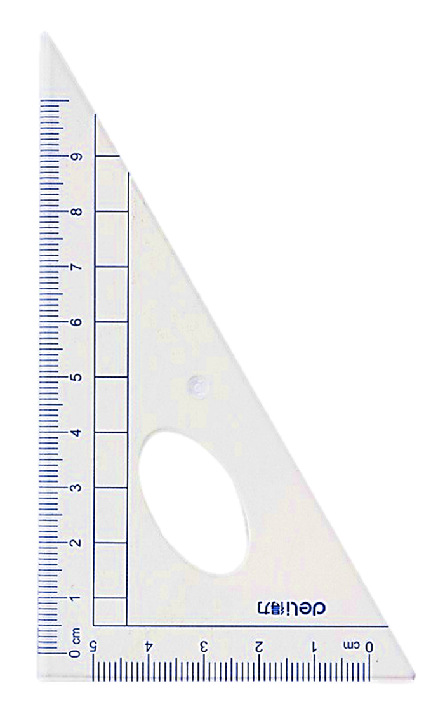
b) Đường cao của hình thang
A
B
AH vuông góc với DC.
AH là đường cao.
Độ dài AH là chiều cao.
D
H
C

Slide 11


Slide 12

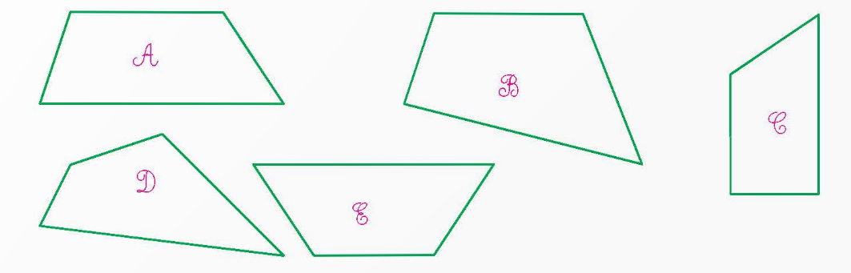
1.Trong các hình dưới đây, hình nào là hình thang?

Slide 13
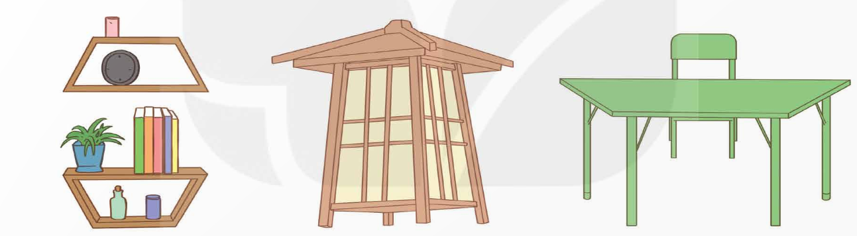
2
Dưới đây là một số hình ảnh thực tế có dạng hình thang. Em hãy tìm thêm một số hình ảnh thực tế có dạng hình thang.

Slide 14
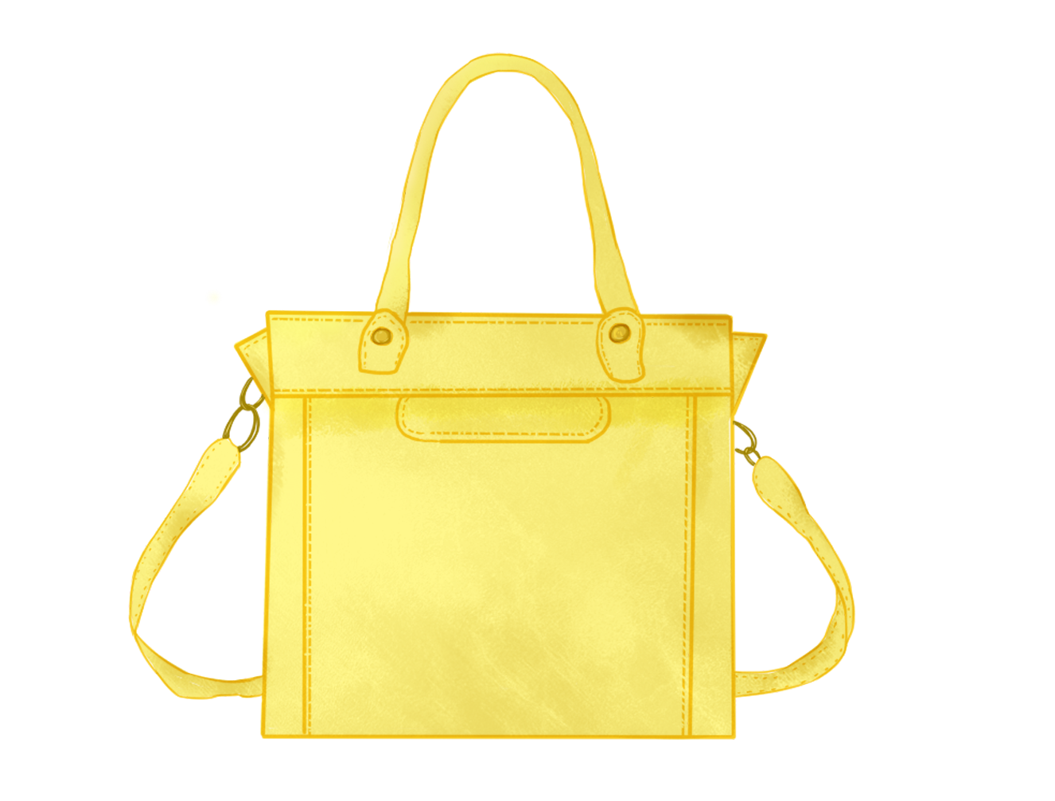
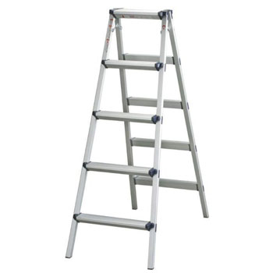
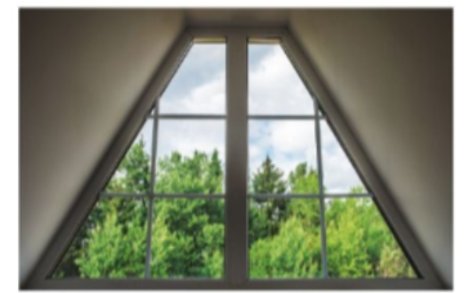

Slide 15
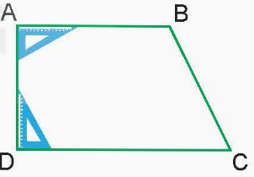
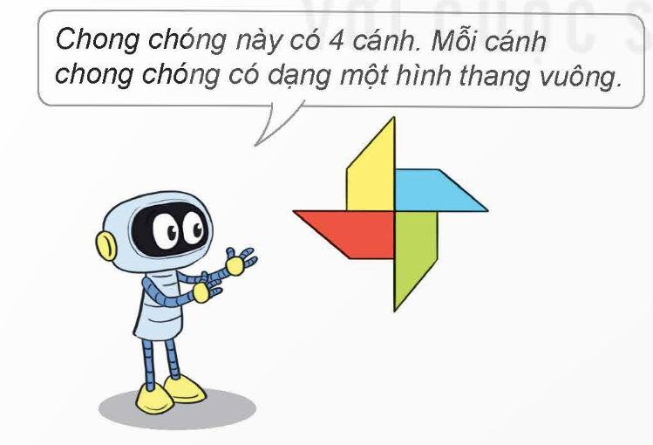
3
a) Hình thang vuông
Hình thang vuông ABCD
Hình thang có một cạnh bên vuông góc với hai đáy gọi là hình thang vuông.

Slide 16
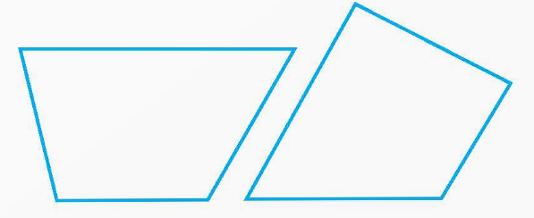

3
b) Sử dụng ê ke để kiểm tra xem mỗi hình thang bên có phải là hình thang vuông hay không.

